Slide 1
Dr. Teo A. Babun
Presidente y Director Ejecutivo

Slide 2
“Gestión de ayuda humanitaria en emergencias”
April 2021

Slide 3
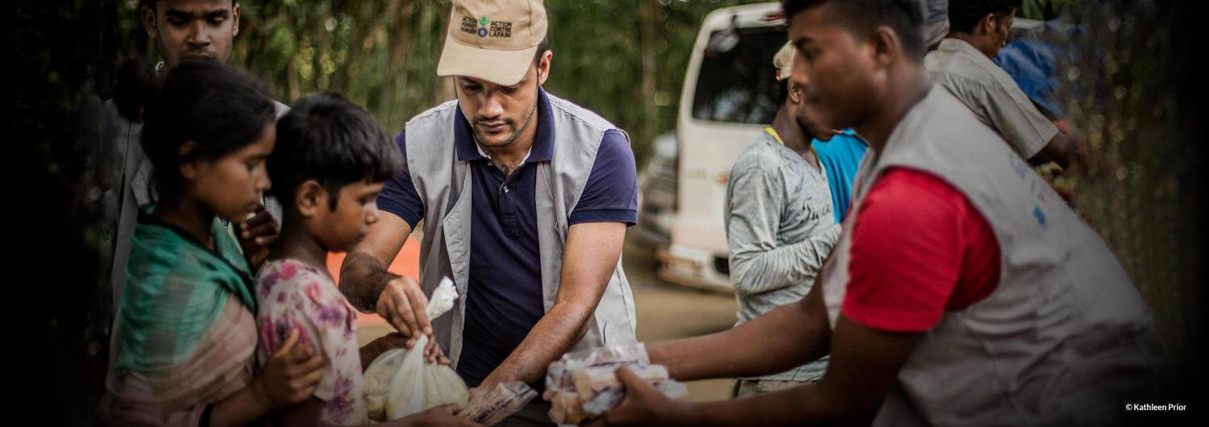
Ayuda Humanitaria en Emergencias
Es la asistencia dirigida a salvar vidas, aliviar el sufrimiento y mantener y proteger la dignidad humana en acontecimientos que amenazan la salud, seguridad, o bienestar de un grupo de personas.

Slide 4
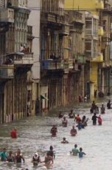
TIPOS DE EMERGENCIAS/DESASTRES
Naturales
Guerras
Antropológicos
(del ser humano)
Atmosféricos
Hidrológicos
Topológicos
Telúricos
Accidentes
Contaminación
Epidemias
Huracanes, tormentas, ciclones
Inundaciones, sequías, tsunamis
Avalancha, deslizamiento, hundimiento
Terremotos, erupciones volcánicas

Slide 5
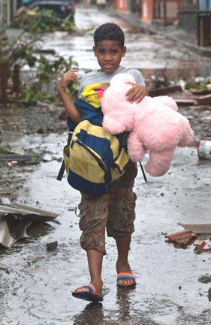
QUIENES SON MAS VULNERABLES?
Las poblaciones vulnerables que no pueden por sí mismas soportar las consecuencias negativas.
La "vulnerabilidad" es la capacidad reducida de los individuos/grupos para resistir y recuperarse de los peligros que ponen en peligro la vida o bienestar.
La vulnerabilidad suele estar relacionada con la pobreza.
Los grupos típicamente vulnerables son los niños, las mujeres embarazadas y lactantes, los emigrantes y los desplazados.

Slide 6
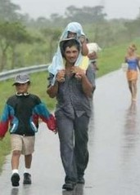
LAS EMERGENCIAS HUMANITARIAS SUELEN CARACTERIZARSE POR:
Pérdida de vidas.
Daños generalizados en la sociedad y economía.
Falta de servicios y productos básicos.
Aumento de la violencia/saqueos, etc.
Desplazamientos de poblaciones.
Riesgos para la seguridad del personal de ayuda.

Slide 7
Cada emergencia humanitaria tiene su propio conjunto de desafíos, y la ayuda humanitaria debe responder esos desafíos.
Salvar vidas y satisfacer necesidades básicas.
La prioridad

Slide 8
ACTORES PRINCIPALES
Donantes
Privados
Gobiernos de países amigos
Organismos Internacionales
ONGs (internacionales y nacionales)
Companías de transporte/logística
Aeropuertos y puertos
Gobierno del país
Beneficiarios

Slide 9
ACTORES

Slide 11
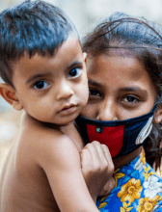
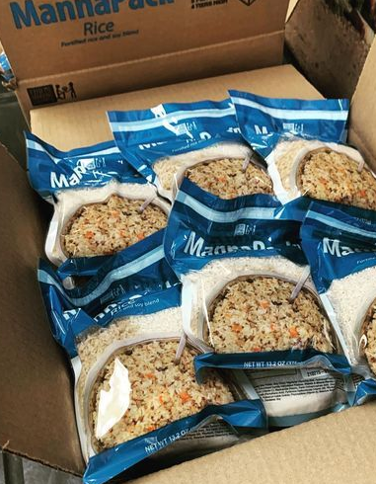
LA COORDINACION ES CLAVE
Donantes
ONGs
Aeropuertos/Puertos
Gobiernos
Compañías
Comunicar
Certificar
Collaborar
Cooperar
Coordinar
Consolidar
Gestión eficaz de las donaciones y la ayuda de emergencia
AYUDA
HUMANITARIA

Slide 12
ACCIONES PRINCIPALES
Análisis de las necesidades.
Obtener ayuda (donaciones).
Identificar al consignatario (con registro, capacidad y experiencia).
Obtener los documentos de envío.
Conectar las donaciones con los proveedores de transporte.
Obtener los permisos de ingreso.
Confirmar tasas y derechos de aduana.

Slide 13
ACCIONES PRINCIPALES
Verificar que existen recursos financieros para todas las transacciones.
Confirmar recepción de la ayuda.
Verificar gestiones de aduana.
Coordinar el transporte hasta la distribución.
Facilitar el almacenamiento en cada etapa (incluyendo aeropuerto)
Coordinar la distribución de la ayuda.
Reporte de la ayuda a el/los donante(s).

Slide 14
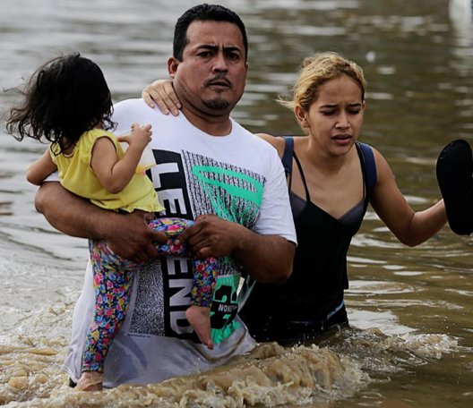
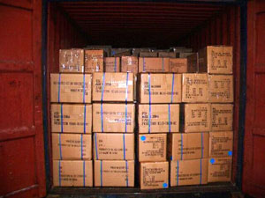
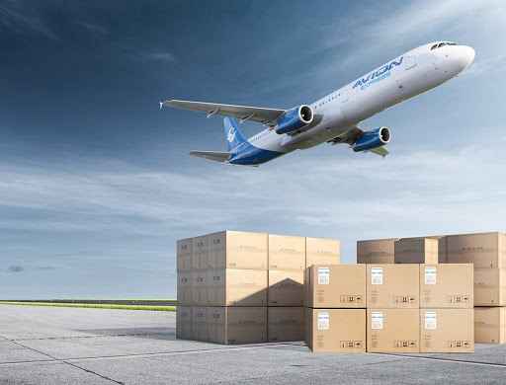
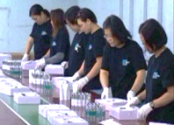
Proceso Logístico de Ayuda Humanitaria
1
2
3
4
Necesidades/Consignatario
Gestión de Donacion
Consolidación & Documentación
Transporte
5
7
Transporte local
10
9
8
Envío aire/mar
Recepción y Aduana
Distribución
Clasificación
Almacenamiento
6

Slide 15
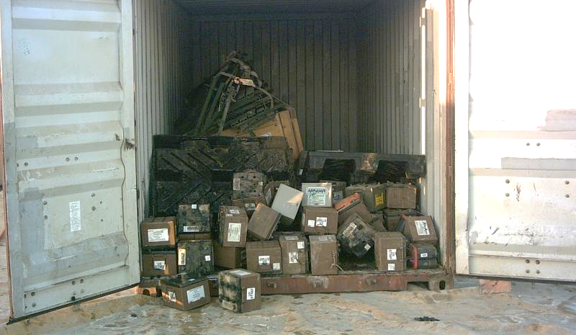
PRINCIPALES RETOS
No hay dinero para el transporte.
El aeropuerto/puerto no esta operando o lo hace a limitada capacidad.
No hay arreglos con las aduanas para el despacho o los derechos.
La ayuda/donación no es aceptada o necesitada.
El material no es reclamado - No hay destinatario.
No hay recursos para la distribución.

Slide 16
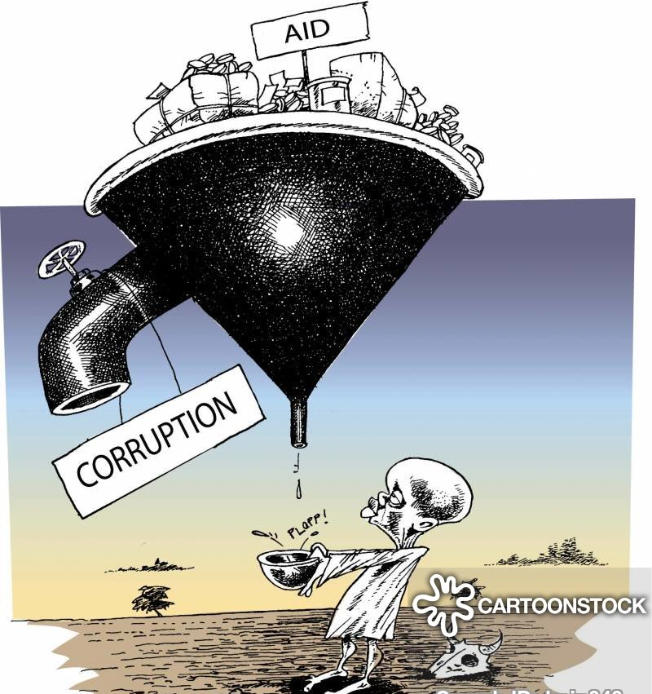
PRINCIPALES RETOS
Capacidad del consignatario.
¿Quién está dispuesto a descargar, clasificar y entregar la ayuda?
Obstáculos por limitaciones políticas o militares.
Ayuda es tratada como artículos comerciales para aprovecharse de la situación.
Falta de claridad sobre las regulaciones /leyes del país.

Slide 17
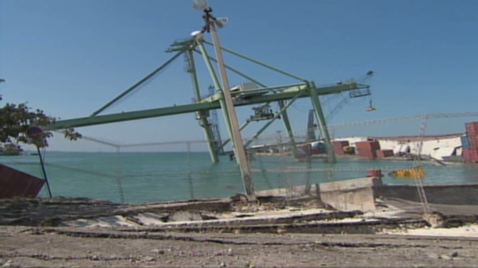
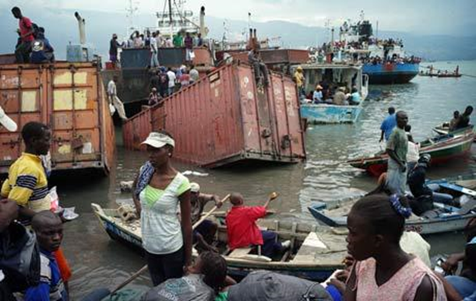
Destruccion en Puerto Principe: Aeropuerto y Puerto
VIDA REAL: Respuesta al Terremoto de Haiti
El 12 de enero de 2010, un enorme terremoto sacudió Haití. La magnitud de este desastre no tenia precedentes en el hemisferio occidental. Las Naciones Unidas informaron que más de 220.000 personas murieron en el terremoto y 800.000 personas refugiadas. USAID de los Estados Unidos lo consideró "el mayor proyecto de reconstrucción a largo plazo jamás previsto para un solo país".

Slide 18
LOS AEROPUERTOS PUEDEN SALVAR VIDAS
Después de un desastre, los aeropuertos se convierten en salvavidas para la población afectada.
Los aeropuertos tiene un papel fundamental en la prestación de asistencia humanitaria posterior a las catástrofes.
La función crítica de los aeropuertos va más allá de su papel como centro logístico para la ayuda humanitaria. Los aeropuertos también sirven de centro de coordinación inicial para la ayuda entrante, así como los equipos de búsqueda y rescate.
Al mismo tiempo, se ocupan de las operaciones de salida de pasajeros, incluyendo evacuación y repatriación.

Slide 19
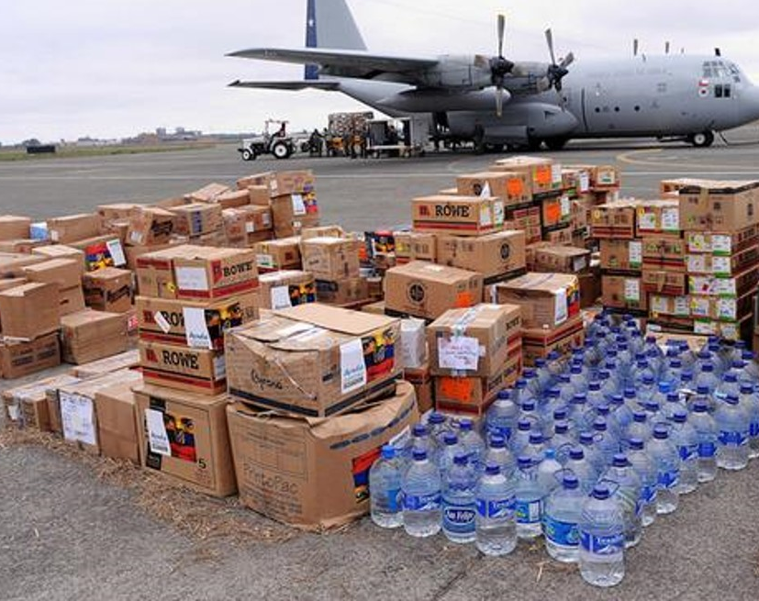
EL RETO PARA LOS AEROPUERTOS EN LA GESTION DE AYUDA HUMANITARIA
Las operaciones aeroportuarias son complejas, incluso en situaciones normales. La gestión humanitaria a gran escala es una operación compleja.
En una situación de catástrofe, los aeropuertos se enfrentan a una carga abrumadora en sus infraestructuras, sistemas y operaciones.

Slide 20
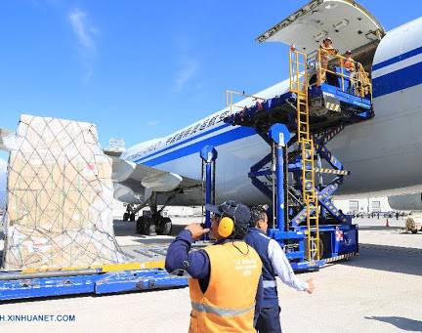
EL RETO PARA LOS AEROPUERTOS EN LA GESTION DE AYUDA HUMANITARIA
El aumento de los vuelos humanitarios entrantes y salientes a un aeropuerto que no está preparado para estas actividades y volúmenes, suele provocar grandes dificultades que impiden un despliegue eficaz de las operaciones de respuesta humanitaria.
Además, los aeropuertos pueden verse directa o indirectamente afectados por la propia catástrofe, lo que limita aún más su capacidad de apoyo a la respuesta humanitaria.

Slide 21
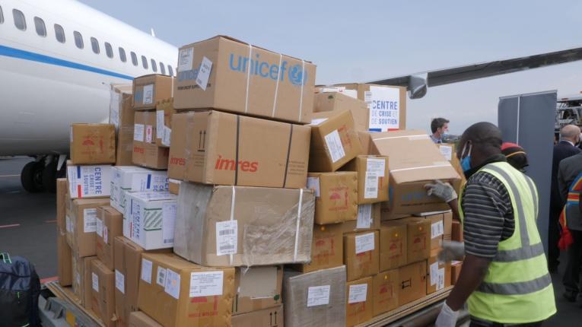
LA META DE LOS AEROPUERTOS EN LA GESTION DE AYUDA HUMANITARIA
Es fundamental que los aeropuertos no se conviertan en cuellos de botella, sino que contribuyan a una respuesta rápida y eficaz.
Cada aeropuerto debe estar preparado para buscar formas de servir como plataforma logística para la ayuda humanitaria y aumentar su capacidad cuando sea necesario.

Slide 22
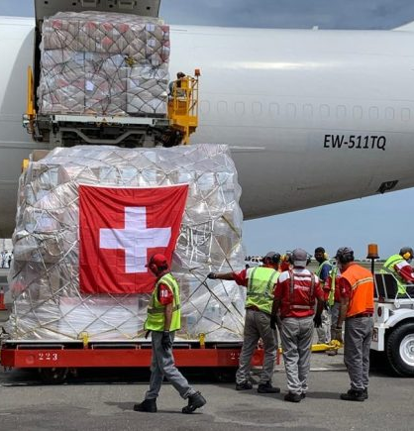
BUENAS PRACTICAS PARA LOS AEROPUERTOS EN GESTION HUMANITARIA
Desarrollar un mapa de actores de la ayuda humanitaria en su ciudad.
Creación de un Grupo de Trabajo (entre aeropuertos y los actores de la ayuda humanitaria).
Identificación conjunta de los cuellos de botella o las ineficiencias en los aeropuertos durante las operaciones de ayuda humanitaria.
Revisar los planes de emergencia de los aeropuertos para asegurarse de incluir la gestión de ayuda humanitaria.
Dar capacitación al personal de los aeropuertos sobre la gestión de ayuda humanitaria.
Informarse con los recursos existentes:
Organización de Aviación Civil Internacional (OACI)de las Naciones Unidas
https://unitingaviation.com/news/safety/the-role-of-aviation-in-humanitarian-assistance/
Technische Universiteit (TU Delft Delta)
https://www.tudelft.nl/infrastructures/onderzoek/special-projects/airports-in-disaster

Slide 23
Todo lo que hacemos es por ellos.

Slide 24
Muchas gracias
Dr. Teo A. Babun
tb@oaausa.org

